Slide 1
Capítulo 20 Prueba y puesta en servicio de relés de protección
INTRODUCCIÓN
En este capítulo se explica las pruebas necesarias al inicio de una central o subestación para relés de protección.
20.1 Prueba y puesta en servicio de relés de protección
20.1.1 INTRODUCCIÓN
Existen diferentes tipos de pruebas de relés como se describe a continuación.
Las diversas pruebas estándar que se realizan en una fábrica se denominan pruebas de tipo y deben realizarse cuando introducimos un relé en una red de servicios públicos.
Prueba de puesta en servicio o aceptación en el sitio tienen menos pasos que las pruebas de tipo anteriores y están más relacionados con el funcionamiento real de los relés en la red. Pruebas de mantenimiento de rutina se realizan internamente en tiempo regular para detectar cualquier falla en los relés de protección. Los relés electromecánicos requieren estas pruebas con más regularidad, ya que estos relés tienen más partes móviles que los relés digitales estáticos que tienen instalaciones de autotest que pueden detectar cualquier falla en los componentes del relé para dar una alarma y bloquear el funcionamiento del relé cuando la falla afecta el funcionamiento correcto del relé.
20.1.2 PRUEBAS DE PUESTA EN SERVICIO DE RELÉS DE PROTECCIÓN
En general, estas pruebas incluyen lo siguiente.
20.1.2.1 Pruebas de inyección secundaria
Estas pruebas confirman la característica del relé y verifican la precisión de la captación del relé.
20.1.2.2 Prueba de funcionamiento del esquema de protección
Esta prueba confirma el funcionamiento del relé con otros relés, relés auxiliares y otros componentes del esquema de protección. Esta prueba se realiza no solo en el panel de relés en sí, sino que también se realiza entre el panel de relés y otros paneles de relés, por ejemplo, el panel de protección de barras y los paneles de protección principal 1 del alimentador.

Slide 2
20.1.2.3 Pruebas de inyección primaria
En estas pruebas se prueba el sistema completo de protección. También se probará el funcionamiento del transformador de corriente (CT), transformador de tensión (VT) y relés de protección, por ejemplo, verificando la estabilidad del diferencial del transformador y protección de falla a tierra restringida por inyección 380 V y también pruebas de sensibilidad y estabilidad de protección de barras. Estas pruebas se explican en detalle en los siguientes
capítulos de este libro.
20.1.2.4 Prueba de extremo a extremo
A realizar en líneas de transmisión, esquemas de disparo de protección diferencial y relés de distancia con telecomunicaciones. Estas pruebas necesitan dos ingenieros en cada extremo de la línea para simular condiciones normales y de falla y para verificar la respuesta del relé en ambos extremos de la línea y también para verificar la decisión de disparar los interruptores automáticos (CB) en los dos extremos de la línea.
20.1.2.5 Pruebas en carga
Estas pruebas se realizan después de la energización de un nuevo circuito y pueden incluir una prueba de direccionalidad para verificar que el relé (relés direccionales de sobrecorriente (OC) o relés de distancia) funciona en la dirección de la línea y no en la dirección de las barras, mientras que también se verifica el funcionamiento de relés diferenciales de línea con carga. Estas pruebas con carga se realizan después de abrir las conexiones de disparo del relé pero manteniendo el circuito protegido por otra protección en el mismo circuito que protege el relé bajo prueba. Estas pruebas se explican en los siguientes capítulos.

Slide 3
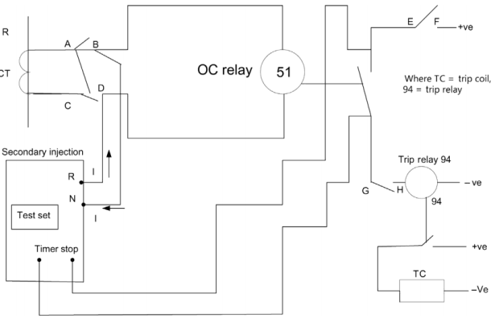
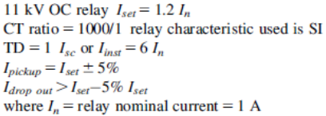
Subcapítulo 20.2 Prueba y puesta en servicio del relé de sobrecorriente
20.2.1 PRUEBAS DE INYECCIÓN SECUNDARIA
20.2.1.1 Prueba de relés de sobrecorriente no direccionales
Conexión de prueba
Como se muestra en la Figura 20.2.1, para probar un relé OC en servicio, se require aislar las conexiones AB y CD y cortocircuitar el circuito secundario del CT cerrando el conexión AC.
FIGURA 20.2.1 Prueba de pickup/dropoff monofásica para
conexiones de relé OC.
Como se sabe, durante la carga del CT, si hay un circuito abierto, esto generará una tensión peligrosamente alto (HV) en el secundario del CT, peligroso para el personal y capaz de dañar la aislación del CT (a veces superando los 15-20 kV), esto existe en un circuito de relé de CA.
Los cables de inyección del equipo de prueba de relés se conectan al lado del relé. Esto significa que B&D apunta a puntos R&N en el equipo de prueba, respectivamente, para el circuito de CA del relé y para el circuito de CC del relé, se aisla el contacto del relé "contacto de disparo" abriendo los dos conexiones de aislación en el circuito de disparo EF y GH del relé. Luego se conecta el contacto de disparo del relé a los puntos de parada del temporizador del probador como contacto seco o sin tensión.
1. Datos de relé:

Slide 4
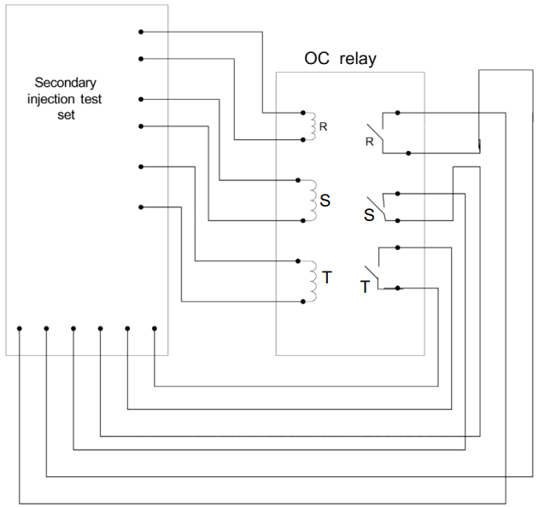
2. Prueba de Pickup /Dropoff:
  1. Inyectar una corriente en el circuito secundario del relé y aumente la corriente gradualmente desde 0 hasta 1.2 A. Luego, cuando el led del relé se ilumine, ponga este valor como el valor de arranque, digamos 1.26 A, luego disminuya el valor de la corriente inyectada hasta que el led del relé se apague, regístrelo como un valor de caída, digamos 1,14 A.
  2. Comprobar que el valor de Ipickup está dentro del valor de Iset ±5%
  Iset = 1,26-1,2 + 0,05x1.2=1,26. Entonces es correcto.
  3. Verificar el valor de drop out ≥ Iset-5% Iset
  Idrop out = 1,14 A -> 1,2-0,05x1.2=1.4. Entonces es correcto.
Verificar esto para cada fase del relé. Esto significa fases (S) y (T). Si se tiene un equipo de prueba moderno, se puede inyectar tres fases al mismo tiempo y verificar los valores de activación y desactivación del contacto instantáneo del relé.
Como se muestra en la Figura 20.2.2.
Se repite la prueba con los valores pH-pH.
3. Comprobación de la característica del relé:
Completar los resultados de la prueba como se muestra en la hoja de prueba en
Tabla 20.2.1.
FIGURA 20.2.2 Conexión de prueba de activación/desactivación trifásica para relé OC.
  Inyectar la corriente a dos veces la Iset, tres veces el Iset, y cuatro veces el Iset.
  Verificar el tiempo de actuación en cada valor.
  A partir de la curva característica del relé, verificar el valor de los tiempos en PM.= 1.0 para 2 x Iset, 3 x Iset, 4 x Iset.
  Comprobar que la diferencia entre los tiempos medidos y los tiempos de la curva esté dentro 65%, repetir la prueba para la inyección de pH-pH.
  Prueba de elemento instantáneo:
    Para esta prueba, Inyectar la corriente y desconectar muy rápido ya que este ajuste de corriente es alto (6 In) y puede dañar el circuito del relé. Luego inyectar 6 A y verificar el tiempo de operación en ms.

Slide 5
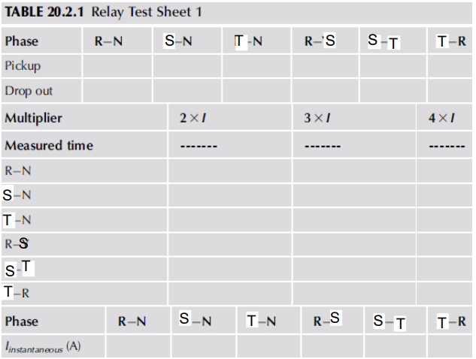
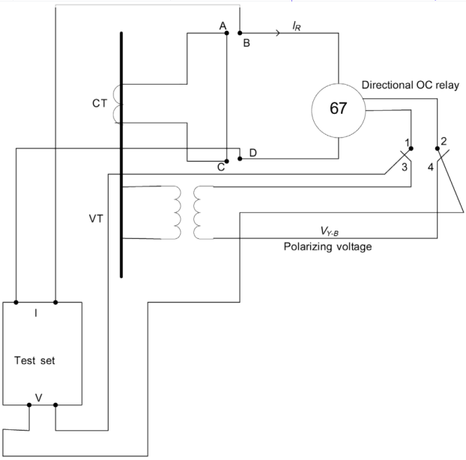
20.2.1.2 Prueba y puesta en servicio del relé de sobrecorriente direccional
Las conexiones de prueba del relé de sobrecorriente direccional (DOC) se muestran en la Figura 20.2.3:
  Cerrar conexión AC;
  Abrir conexión AB;
  Abrir la conexión CD;
  Abrir la conexión 1-3;
  Abrir la conexión 2-4.
FIGURA 20.2.3 Conexiones del circuito de prueba del relé de sobrecorriente direccional.
Repetir el mismo procedimiento para cortocircuitar (SC) el circuito de corriente para cada fase e inyectar corriente en el lado del relé.
Abrir el circuito secundario del VT en los terminales de conexión de aislación e Inyectar la tensión en el lado del relé.
Aíslar el circuito de disparo abriendo las conexiones y conectar los puntos de parada del temporizador del probador al contacto de disparo del relé.

Slide 6
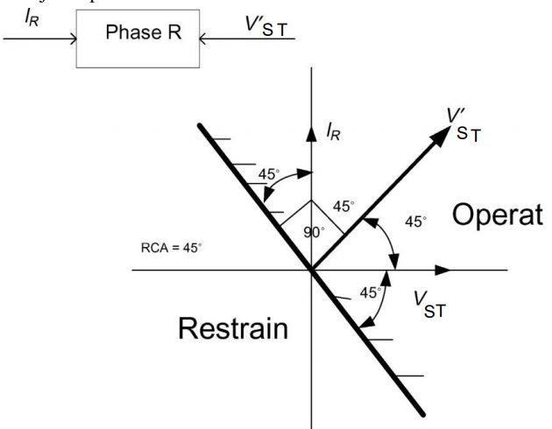
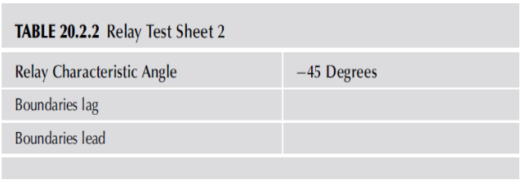
1. datos del relé:
Relé de 11 kV OC Iset = 1.2 In
Relación CT=1000/1
Característica de relé utilizada=SI TD=1
Iset = 6 In
Ángulo característico del relé5-Tensión de registro de corriente de 45 grados (relé de conexión de 90 grados), como se muestra en la Figura 20.2.4.
Probar los tiempos de activación/desactivación del relé y los tiempos característicos y la corriente instantánea según las pruebas realizadas en Sección 20.2.1.1 para el relé OC no direccional considerando una inyección de tensión y corriente de polarización con un ángulo en la zona de operación.
Para probar la unidad direccional en la fase (R) del relé, Inyectar una corriente mayor que el valor de activación, con una tensión de polarización de la fase S y B, luego Verificar los límites de operación del relé entre el retraso de 135 grados y el avance de 45 grados. . Comprobar que el error en el ángulo sea de aproximadamente65 grados, luego complete la hoja de prueba en Tabla 20.2.2
  .FIGURA 20.2.4 Característica de relé del relé OC direccional.

Slide 7
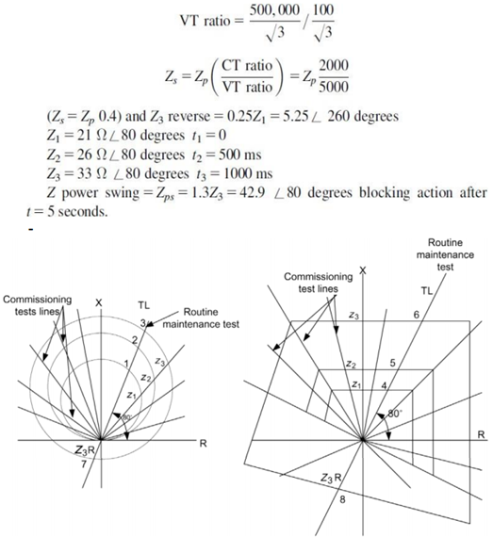

Subcapítulo 20.3 Prueba y puesta en servicio de protección a distancia
20.3.1 PRUEBA DE INYECCIÓN SECUNDARIA
En esta prueba se inyecta tensión y corriente (corriente fija) según la prueba del fabricante.
Recomendación 1 o 2 A. Para el Transformador de Corriente (CT) con corriente nominal de 1 A se disminuye la tensión hasta llegar al alcance de zona para las características pH-E y pH-pH para cada fase R, S, B y RS, SB , BR fases como se muestra a continuación:
1. Datos del Relé
  CT = 2000/1 500 kV Línea de transmisión (TL)
  Característica fase-E Relé Mho, característica pH-pH, característica cuadrilateral.
  Z1, Z2, Z3 son proporcionados por un ingeniero de ajuste de relés para pH-E y pH-pH
  donde:
  K0 = factor de compensación de tierra residual.
  Z1 =impedancia de secuencia positiva de TL
  Z0 = impedancia de secuencia cero de TL-
FIGURA 20.3.1 (A) Característica del relé Mho para fallas de pH-E; (B) característica cuadrilateral de relé para fallas de pH- pH.

Slide 8
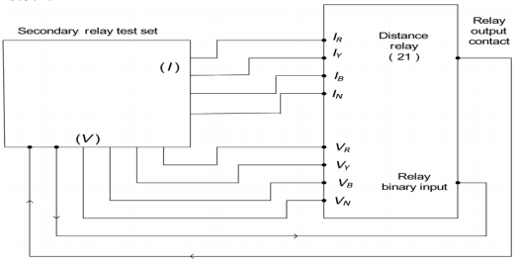
2. Procedimientos de prueba previa:
  1. El circuito de corriente del secundario del TC debe cortocircuitarse si el relé se va a probar en condición de carga.
  2. Se debe desconectar el circuito secundario del VT del circuito del relé en la condición de carga o dropoff, como si el secundario del circuito del VT se dejara cerrado e inyectamos tensión en el relé, entonces si el VT es de tipo capacitivo, una corriente alta puede ahogarse. del equipo de prueba y los fusibles del circuito se pueden fundir para el probador.
  3. Usar un interruptor de prueba si está disponible para hacer la conexión de CA y CC para el relé y la aislación del CT y VT.
  4. Aislar los contactos de disparo del relé y la señal de inicio del relé de falla del interruptor antes de iniciar cualquier prueba.
  5. Aislar el esquema de recierre automático durante la prueba.
  6. Detener las señales de inicio del registrador de fallas antes de la prueba para evitar operaciones no deseadas, que consumen memoria y papel.
  7. Verificar mediante cálculo el alcance de cada zona y compárelo con la hoja de configuración de relés proporcionada por el ingeniero de configuración de relés.
  8. Poner los valores de la configuración del relé a mano en el relé electromecánico o cargando el archivo de configuración en el relé digital.
3. Las conexiones de relé son como se muestra en la Figura 20.3.2.
FIGURA 20.3.2 Conexiones de prueba de relé.4. Las zonas alcanzan el tiempo de prueba y disparo.

Slide 9
4. Las zonas alcanzan el tiempo de prueba y disparo.
Para la prueba de mantenimiento de rutina, el relé debe probarse en un ángulo de línea en los puntos 1, 2 y 3 para pH-E y en los puntos 4, 5 y 6 para fallas de pH-pH.
Sin embargo, para la puesta en servicio, esta prueba debe realizarse en diferentes ángulos de línea para verificar los alcances de la zona de relé de distancia de 360 grados, y para el nuevo probador avanzado, todos los puntos se pueden verificar en unas pocas horas, lo que anteriormente demoraba unos días.
Esta prueba se puede hacer usando una inyección de corriente fija de 1 o 2 A y los puntos controlados disminuyendo la tensión inyectada.
La mayoría de los relés tienen una tolerancia de 65% en mediciones de alcance de impedancia y 65% en medidas de tiempo. Los valores medidos se verifican para asegurarse de que estén en el rango especificado según lo especificado por el fabricante.
Se debe tener cuidado de verificar la conexión a tierra del CT y del Transformador de Potencial (PT) en el lado de la línea o en el lado de la barra cuando se inyecta la corriente desde el probador en la dirección positiva o negativa.
Factor de compensación residual K0 para falla a tierra debe ingresarse al equipo de prueba de relé en un juego antiguo mediante la configuración de la perilla y en un nuevo equipo de prueba avanzado cargando la configuración del archivo de prueba de relé en el probador mediante una conexión de computadora portátil.
5. Prueba de tiempo de disparo en ángulo de línea, verificar t1, t2, t3
Verificar los Tiempos de operación para cada zona, esto significa Z1, Z2, Z3. Llenar Tabla 20.3.1:
Para cada zona 1, alcanza la zona 2, la zona 3.
Nota: Hay un ángulo de línea de 80 grados para la prueba de mantenimiento de rutina. La última tabla se llenará por completo para la prueba de puesta en servicio para cada alcance de zona del relé.
Lo mismo se hará para revertir Z3 alcance, que se comprueba en el punto 7 para pH-E y en el punto 8 para las características de pH-pH. Esta zona se utiliza en esquemas de protección de distancia como un esquema de bloqueo de sobrealcance permisivo para detectar fallas inversas y esta zona no se usa para disparar la línea. El disparo de la línea es solo en la dirección de avance.
Entonces se puede completar la Tabla 20.3.2, y el ángulo de la línea en la zona inversa = 80 + 180 = 260 grados.
El nuevo equipo de prueba genera un informe automático de los resultados de la prueba y puede mostrar todos los puntos de la prueba aprobados o no aprobados. La prueba se pasa correctamente según los criterios establecidos por el usuario del equipo de prueba.
6. Detección de oscilación de potencia
En la condición de falla, la tasa de cambio en la impedancia dZ/dt es muy alta, pero en oscilación de potencia dZ/dt es muy baja. Se puede simular esto disminuyendo la dZ/dt vista por el relé entre ZPD y Z3. Entonces el relé debería bloquear el funcionamiento de las zonas 1, 2 y 3, pero si cambiamos la velocidad a ser muy alta, entonces el relé no se bloqueará y se disparará enZ1, Z2, o Z3, de acuerdo con la ubicación de la falla.

Slide 10
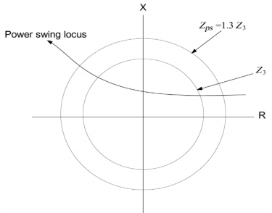
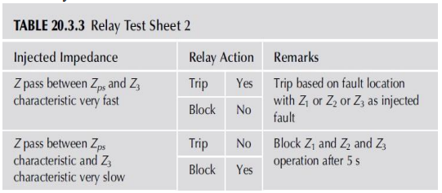
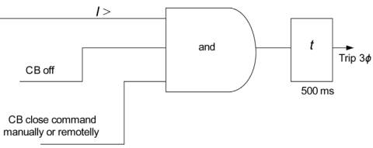
FIGURA 20.3.3 Característica de oscilación de potencia del relé.
Los resultados en Tabla 20.3.3 deben verificarse según los valores inyectados al relé.
7. Activar la prueba de función Switch on to fault (SOTF)
Durante esta prueba, se para o detiene el funcionamiento de la función de distancia para deshabilitarla y también para deshabilitar la función OC de respaldo.
Simulamos esta falla como una falla trifásica cerca de la ubicación del relé, por ejemplo, cierre de la línea de transmisión (TL) en una tierra móvil cables colocados en tres fases de la TL con fines de mantenimiento pero olvidados en la línea después de los procedimientos de mantenimiento
estén terminados.
  Ipickup para S witc h on to fault (SOTF) =0,1 A > 5% In
  Con In = 1 A
Simular que el interruptor se deshabilita mediante una entrada binaria del contacto auxiliar del interruptor durante más de 110 s.
Se da un comando de cierre durante este tiempo, luego la SOTF se habilita durante 500 ms. Durante este tiempo, si la corriente medida es superior a 2 A, el relé SOTF OC funcionará y evitará la operación del elemento de relé de distancia. Ver SOTF Logic en la Figura 20.3.4.
FIGURA 20.3.4 SOTF Logic en protección a distancia.

Slide 11
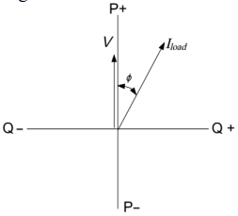
8. Función de bloqueo de falla de fusible
Si una tensión simétrica de secuencia cero 3V0 se detecta y una corriente simétrica de secuencia cero 3I0 se detecta, entonces la función de falla del fusible operará después de 5 s, durante este tiempo si es asimétrico 3I0 Si se detecta, el relé restablecerá el bloqueo de falla de fusible del relé de distancia ya que hay una falla real en el sistema. Algunos fabricantes también activan la protección de relé OC instantánea durante el bloqueo de la protección de distancia mediante la función de falla de fusible.
Además, la protección de distancia se bloquea cuando el interruptor en miniatura (MCB) de los circuitos secundarios del VT se dispara debido a una falla en el secundario del VT.
Esto se proporciona a la protección de distancia como entradas binarias de los contactos auxiliares del MCB.
9. Pruebas de carga direccional
Después de energizar la línea y completar la verificación de la prueba de fase, esta prueba se lleva a cabo en al menos el 10%-25% de la corriente de carga normal del circuito. Los circuitos de carga normal son cargas resistivas o resistivo- inductivas. La carga estará en fase o retrasada de la tensión.
Cuando la conexión a tierra del CT del punto de estrella está en la dirección del lado de la línea para la carga resistiva inductiva anterior, la dirección de la medición de la distancia debe estar en el primer trimestre como se muestra en la Figura 20.3.5.
FIGURA 20.3.5 Prueba de direccionalidad del relé de distancia.
Los valores de MW, MVAR, tensión y ángulo de fase de la corriente se prueban si la dirección de la carga es según Figura 20.3.5. La dirección de la medición de la protección de distancia es correcta, de lo contrario, verificar que el ajuste en la protección de distancia en el lado de la línea para el punto de estrella del CT si la dirección no es correcta, entonces se debe deshabilitar el circuito para modificar el punto de conexión estrella del CT en la dirección correcta, normalmente (Line Side LS) según el ajuste en la protección de distancia. Luego se repite la prueba y volvemos a medir para asegurarnos de que la dirección sea la correcta.
También existe en el mercado un tester que puede realizar esta prueba cuando está conectado a las corrientes y tensiones secundarias del relé.

Slide 12
10. Prueba de un esquema de teleprotección.
Esquema de disparo.
  Prueba de esquema de subalcance permisivo.
  Prueba de esquema de sobrealcance permisivo.
  Prueba de transferencia directa de Trip.
Esquema de bloqueo.
  Prueba del esquema Sobrealcance pemisivo.
Cada esquema de disparo y esquema lógico se simula inyectando la falla de zona requerida y simulando la señal recibida.
Además, se simulará un esquema de protección de falla a tierra direccional.
Durante una prueba de esquema de protección de distancia, la función de protección de falla a tierra debe deshabilitarse, también durante la prueba de esquema de falla a tierra direccional (DEF), la función de protección de distancia debe deshabilitarse.
11. Pruebas de esquema de recierre automático
Se realizará una prueba de simulación para comprobar lo siguiente:
  Tiempo muerto (tiempo entre el inicio del recierre automático (A/R) y el disparo de recierre).
  Tiempo de recuperación (tiempo entre el primer comando de cierre y el reconectador para estar listo).
  Control externo de pickup/dropoff del recierre.
  Bloqueo externo del A/R.
  Bloqueo del A/R para un interruptor abierto que se cierra en falla.
  Bloqueo del A/R por una condición de no-preprado del CB.
  Bloqueo del A/R debido a la falta de verificación de sincronización.
  Test del contador de operaciones.

Slide 13
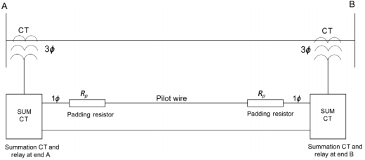
Subcapítulo 20.4 Prueba y puesta en servicio de protección diferencial de línea
20.4.1 PRUEBA DE PROTECCIÓN DIFERENCIAL DE HILO PILOTO ANTIGUO
Como se muestra en la Figura 20.4.1
FIGURA 20.4.1 Protección diferencial de hilo piloto simple.
para una protección diferencial del hilo piloto simple, este sistema tiene un CT sumador que convierte valores 3ɸ de los TC a una magnitud monofásica para ser transferidos al otro extremo por un hilo piloto.
1. Prueba de resistencia de aislación secundaria
Al desconectar el cable piloto de ambos lados de los relés, se mide la aislación entre el cable piloto y la tierra de cada cable.
2. Pruebas de resistencia de bucle piloto
Los cables pilotos se desconectan a ambos lados de la línea y se cortocircuitan en un lado, luego se mide la resistencia del piloto en el otro lado de la línea, incluidos los valores de las resistencias de relleno y sin las resistencias de relleno.
3. Comprobaciones de la conexión del piloto
Verificar que el transformador de aislación aísle el cable piloto en los dos extremos de la línea. Estos transformadores se utilizan como transformadores de aislación y son muy importantes para la seguridad de las personas que trabajan en el relé.

Slide 14
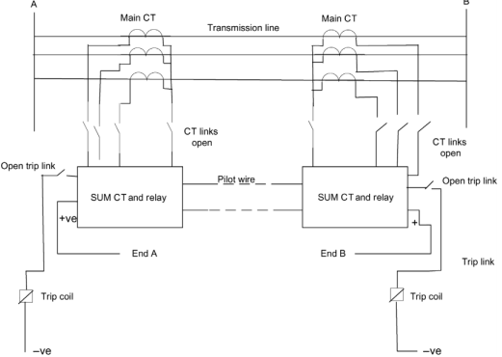
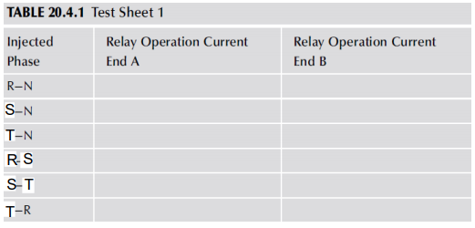
4. Pruebas de inyección secundaria
4.1 Operación y valores de corriente de disparo. Prueba de inyección secundaria
Abrir las conexiones al CT y las conexiones de disparo e inyectar la corriente entre la fase S el neutro al relé y aumentar la corriente inyectada hasta que el relé opere. Repetir esta prueba para las otras dos fases, luego repetir la prueba para la inyección fase-fase S medir el valor al que funcionará el relé, como se muestra en la Figura 20.4.2 y Tabla 20.4.1.
FIGURA 20.4.2 Protección diferencial de línea de hilo piloto para circuitos de CA y CC.
Repetir la prueba anterior, pero volver a colocar las conexiones de disparo y Verificar el valor de la corriente a la que el relé disparará al menos en una fase, y Verificar lo mismo en el otro extremo de la línea.

Slide 15
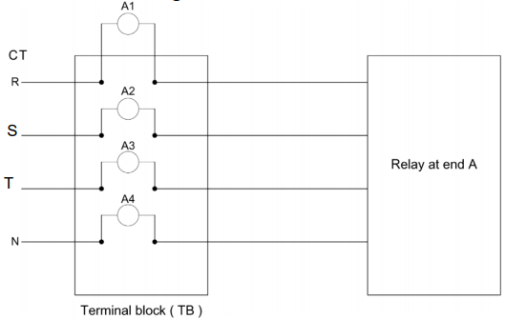
5. Pruebas de carga
5.1 Pruebas de polaridad y transformador de corriente
Esta prueba se realiza mediante corriente de carga cuando su valor está por encima del 25% -50% del Inominal del relé.
Retirar las conexiones de disparo a ambos lados del relé.
Medir la entrada de corriente al relé para cada fase S en el cable neutro del CT en ambos extremos de la línea, como se muestra en la Figura 20.4.3.
FIGURA 20.4.3 Medidas de prueba de carga.
La lectura en cada fase debe estar cerca de 1 A para el secundario del CT con Selectividad de 1 A y cerca de 0 en una conexión neutra del CT.
5.2 Prueba de carga de estabilidad
  1. SC (Hacer un cortocircuito) entre las dos fases S y T en ambos extremos de la línea para simular una falla externa en la fase R del relé con una corriente de carga del 25% -50% In comprobar que el relé se mantendrá estable.
  2. Verificar el funcionamiento del relé en fase corta R con neutro en un extremo o invertir los cables piloto en un extremo de la línea para desequilibrar la protección.
6. Pruebas del hilo piloto
  1. Hacer un SC en un cable piloto. Verificar el funcionamiento del relé de supervisión del hilo piloto y su alarma.
  2. Abrir los cables piloto y Verificar el funcionamiento del relé de supervisión y su alarma.
  3. Invertir los cables piloto en un solo extremo y Verificar que el relé de supervisión no funcione.
  4. Tener en cuenta que el relé de supervisión inyecta una tensión de CC para monitorear la condición del cable piloto.
  5. Esta prueba debe realizarse con la línea HV deshabilitada.

Slide 16

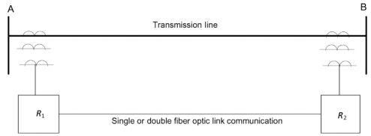
20.4.2 PROTECCIÓN DIFERENCIAL DE LÍNEA DE TIPO NUEVO CON PRUEBA DE CONEXIÓN DE FIBRA ÓPTICA
1. Pruebas de inyección secundaria
1.2 Prueba de pickup /dropoff
Esta prueba se realiza después de que se configura el relé temporalmente en el modo de prueba de bucle inverso como la señal óptica de envío (TX) se envía al puerto de fibra óptica de recepción (FO) RX para simular el funcionamiento del canal de puesta en servicio y probar el relé solo en un extremo, ver Figuras 20.4.4-20.4.5).
FIGURA 20.4.4 Prueba de simulación de bucle invertido.
FIGURA 20.4.5 Relé diferencial de línea de fibra óptica.
El modo de bucle de retorno también se puede realizar mediante una herramienta de configuración de relés en la pantalla de interfaz humana-máquina (MHI).
Inyectar el relé con una corriente después de la aislación de los TC y Verificar los valores de activación y desactivación para cada fase a neutral y para cada inyección de pH-pH, y registre los resultados en una tabla.

Slide 17
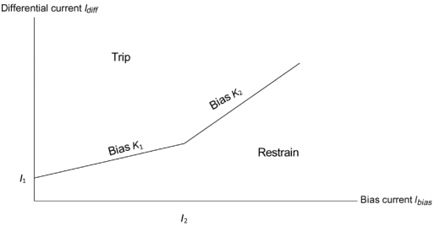
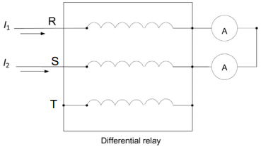

1.3 Característica de Bias del diferencial de corriente
La mayoría de los relés modernos tienen una característica como se muestra a continuación en la Figura 20.4.6
Inyectar una corriente en la fase R como corriente de polarización y una corriente en la fase S como corriente diferencial, como se muestra en la Figura 20.4.7.
FIGURA 20.4.6 Característica de protección diferencial sesgada para líneas de transmisión.
FIGURA 20.4.7 Prueba de la característica de polarización del relé.
Un dibujo de la característica del relé debe seguir la característica del relé proporcionada por el fabricante.

Slide 18
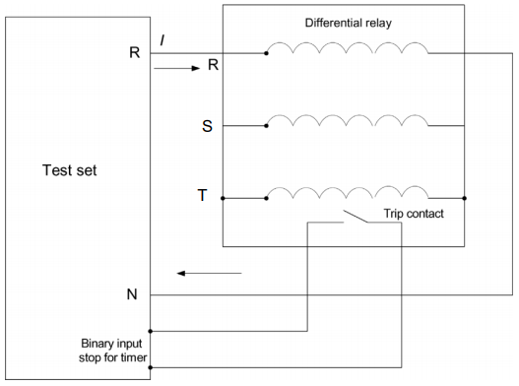
1.4 Tiempo de funcionamiento del relé diferencial
Conectar el relé y el probador de inyección secundaria como se muestra en la Figura 20.4.8.
FIGURA 20.4.8 Conexión de prueba de tiempo de funcionamiento del relé.
Inyectar corriente superior a 0,2 A y comprobar el tiempo de funcionamiento del relé repetir. Esta prueba se utiliza para todas las inyecciones de fase-N y pH-pH. Completar una tabla con los resultados.
1.5 Prueba en carga
Cuando la línea está energizada y cargada, medir la corriente diferencial, polarizar la corriente para cada fase en ambos extremos de la línea directamente en el relé del MHI. Luego invertir el punto de estrella de la conexión del TC desde el lado de la línea al lado de la barra y Verificar el valor de la corriente diferencial que debe elevarse. Esta prueba debe realizarse con todos las conexiones de disparo de los relés a ambos lados de la línea abiertos.

Slide 19
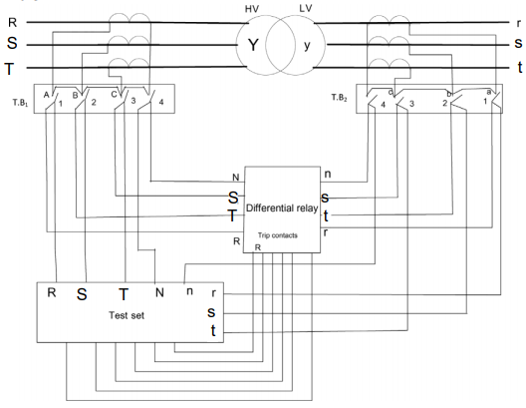
Subcapítulo 20.5 Prueba y puesta en servicio de protección de transformadores
20.5.1 PROTECCIÓN DIFERENCIAL DEL TRANSFORMADOR
Abrir las conexiones de disparo del relé y, si el circuito está energizado, SC los circuitos secundarios del TC en ambos lados del transformador de potencia e Inyectar corriente en el lado del relé únicamente, como se muestra en la Figura 20.5.1.
FIGURA 20.5.1 Conexión de prueba de relé diferencial.
Considerar un transformador 500/220 kV de potencia de, 500MVA, Yy0.
1. Conexiones cerradas: A, B, C en TB1.
2. Conexiones cerradas: a, b, c en TB2.
3. Conexiones abiertas: 1, 2, 3, 4 en TB1.
4. Conexiones abiertas: 1, 2, 3, 4 en TB2.
Las corrientes de inyección son las que se muestran en la Figura 20.5.1 y también conectar los contactos de disparo de salida del relé al equipo de prueba como se muestra en la Figura 20.5.1.

Slide 20
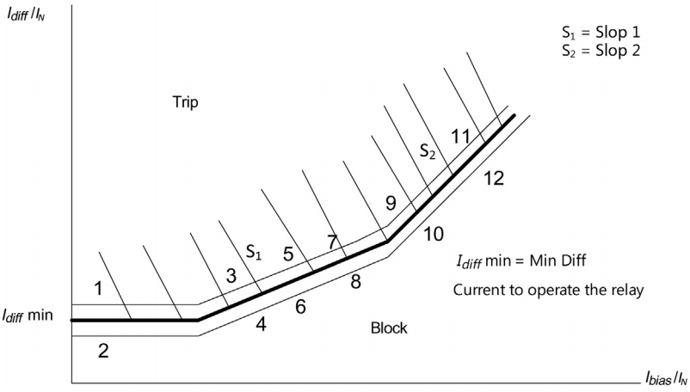
20.5.2 PRUEBAS DE INYECCIÓN SECUNDARIA
Prueba de pickup
Esta prueba se realiza para determinar la corriente mínima requerida para operar solo el relé, el límite normal para el valor de activación es ±5% del valor nominal de activación.
Inyectar una corriente en un lado del transformador CT en diferentes fases, luego Verificar la operación del valor de arranque a un contacto de salida en el relé para las fases R, S, B, RS, SB y BR, y completar una tabla con este valor.
2. Prueba de l a pendiente de la característica de operación
Esta prueba se utiliza para medir el porcentaje de desequilibrio que debe ocurrir para que funcione el porcentaje de pendiente establecido en el relé diferencial.
La prueba se realiza aumentando gradualmente la cantidad de corriente desequilibrada aplicada al relé. El punto en el que opera el relé se compara con el ajuste del relé. Esto se hace inyectando una corriente en ambos lados del relé [lado HV y lado de baja tensión (LV)] y comparando el punto medido para operar y bloquear alrededor de la característica del relé con el punto calculado a partir de la ecuación de la característica del relé dada por el fabricante del relé; La mayoría de los relés diferenciales de transformador tienen características como se muestra en la Figura 20.5.2.
FIGURA 20.5.2 Característica del relé diferencial.

Slide 21
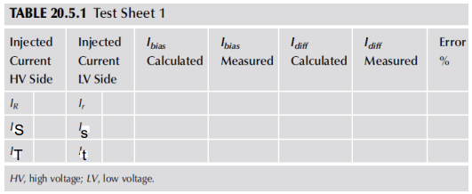
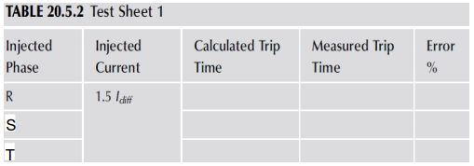
Se deben elegir alrededor de 12 puntos alrededor de la curva característica del relé a verificar para determinar el punto de operación exacto del relé, y deben tener una precisión normalmente de aproximadamente ±5%.
Luego se debe completar la Tabla 20.5.1 y los dos valores medidos y calculados deben compararse para verificar el funcionamiento de las características del relé.
3. Prueba de tiempo de actuación
Inyectando al relé con aproximadamente 1,5 Idiff, se puede medir el tiempo de disparo de cada fase (la inyección se realizará solo desde el lado de AT, ya que esto es suficiente). Luego la Tabla 20.5.2 se completa con los valores medidos.
4. Prueba de restricción armónica
Como se sabe por capítulos anteriores de este libro, el relé diferencial del transformador quedará bloqueado en dos casos de la siguiente manera:
1. En el caso de una corriente inrush de alto valor durante la energización del transformador, esta corriente se puede distinguir de la corriente de falla por el segundo armónico, ya que la corriente inrush es rica en este armónico que no existe en la corriente de falla.
Cuando el transformador tiene un flujo excesivo, absorbe alta corriente de un lado del transformador, lo que puede provocar un disparo en falso. Esta corriente de sobreexcitación es rica en un quinto armónico, lo que no es el caso de la corriente de falla.
Normalmente se a j u s t a Isegundo armónico = 15% Idiff y se ajusta Iquinto armónico = 30% Idiff. Inyectar el relé con el segundo armónico hasta un 15% Idiff luego Verificar que el relé se bloqueará por encima de este valor, también, verificar que el relé se bloquee por encima del 30%Idiff para el quinto armónico.

Slide 22
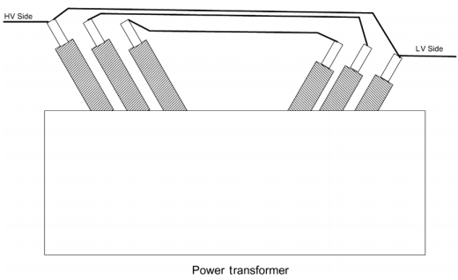
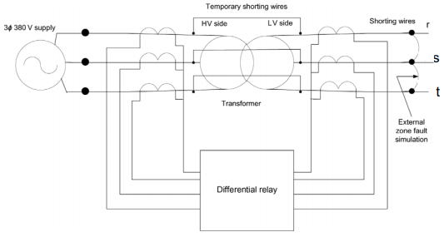
20.5.3 PRUEBA DE INYECCIÓN PRIMARIA
En esta prueba se hace una prueba de estabilidad alimentando el lado AT del transformador con 380 V y SC el transformador de potencia en el lado BT, si la corriente no es suficiente se puede SC el devanado del transformador de potencia entre el Bushing de AT y el devanado BT, como se muestra. en Figuras 20.5.3 y 20.5.4.
FIGURA 20.5.3 Transformador de potencia con cortocircuito entre los Bushings del lado de AT y del lado de BT para desviar la impedancia del transformador. Como se muestra en Figuras 20.5.4 y 20.5.5se simula una falla externa.
FIGURA 20.5.4 Prueba primaria de estabilidad del relé diferencial del transformador con alimentación de 380 V. Simulación de una falla externa.
.

Slide 23
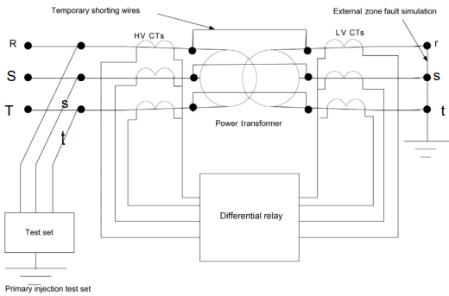
Esta prueba también se puede realizar utilizando un equipo de prueba de inyección primaria, como se muestra en la Figura 20.5.5.
FIGURA 20.5.5 Prueba primaria de estabilidad del relé diferencial del transformador por equipo de prueba primario. Simulación de una falla externa.
Para los dos métodos de inyección que se muestran en los dos Figuras 20.5.4 y 20.5.5 la corriente pasará a través de los CT del lado HV del transformador y los CT del lado LV del transformador, luego se mide las corrientes en cada bloque de terminales en los circuitos secundarios del CT en los lados HV y LV de los paneles de protección diferencial del transformador de potencia, y también la corriente operativa diferencial en la HMI del relé y la corriente de bias en la pantalla del relé (HMI) si la corriente diferencial es alta, entonces el punto de estrella del CT no es correcto y debe corregirse en un lado del transformador de potencia según el dibujo esquemático del diseño. Luego, debe repetirse la prueba.

Slide 24
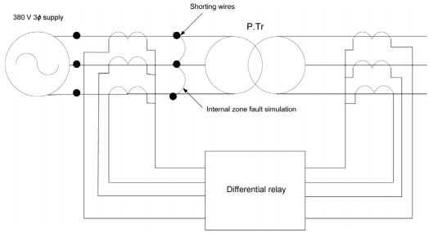
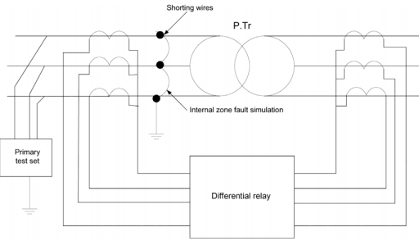
Para una falla interna, se tiene que simular una falla interna en el transformador (dentro de la zona protegida del transformador) colocando los cables de cortocircuito como se muestra en Figuras 20.5.6 y 20.5.7.
FIGURA 20.5.6 Prueba primaria de estabilidad del relé diferencial del transformador con alimentación de 380 V. Simulación de una falla interna.
FIGURA 20.5.7 Prueba primaria de estabilidad del relé diferencial del transformador por equipo de prueba primario. Simulación de una falla interna.
En este caso, la corriente diferencial debe ser alta y la corriente de bias baja, y el relé se disparará en esta falla de zona interna.

Slide 25
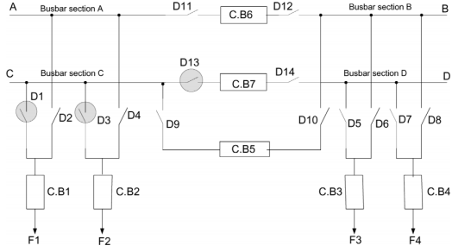
Subcapítulo 20.6 Prueba y puesta en servicio de protección de barras
20.6.1 PRUEBA DE INYECCIÓN SECUNDARIA PARA LA ZONA DISCRIMINANTE
El esquema más utilizado es una protección diferencial de alta impedancia.
1. Prueba de activación de los módulos de protección de barras
Ponga la protección de la barra fuera de servicio durante esta prueba; esto significa que los cables de la barra estarán en cortocircuito y se
abrirán las conexiones de disparo.
Inyectar la corriente a cada módulo de la protección de barras para verificar el valor de arranque, que debe ser 65% del ajuste de activación normal del relé.
2. Prueba de activación del módulo de falla del interruptor
si está conectado al sistema de protección de barras Inyectar este módulo con corriente y comprobar que el valor de pickup esté dentro65% del valor nominal de activación. Esto se hace después de abrir el conexión de disparo del sistema Breaker Failure (BF) de la subestación.
3. Medición de prueba de tiempo del relé BF
Simule una señal de inicio de BF e Inyectar una corriente por encima de la configuración del relé, luego permita un tiempo de BF y Verificar el funcionamiento del disparo de BF normalmente, está configurado en 125 ms. Comprobar que el tiempo medido sea 65% del tiempo configurado en el relé.
4. Prueba de imagen del aislador de barra (ver Figura 20.6.1).
FIGURA 20.6.1 Prueba de Selectividad de barras de localización de fallas.
Una barra doble con un sistema de cuatro secciones tiene un interruptor por alimentador.
Comprobar que cuando D1 para el alimentador F1 y D3 del alimentador F2 están conectados a la sección C, cuando se simula una falla en la sección C con D13 y D14, CB7 están cerrados y CB1 y CB2 también están cerrados. Esto simula la protección de la barra por inyección secundaria que disparará CB1, CB2 y C.B7.
Esta Selectividad de la ubicación de la falla está determinada por la protección de la barra por la imagen del aislador de la barra (contacto auxiliar de un seccionador aislador, como D1, que informará al relé si este seccionador está conectado a la barra C o no).
Al repetir los últimos procedimientos para una simulación de falla en las secciones AB y CD con todas las combinaciones posibles de estado de los seccionadores abiertos o cerrados, se puede probar la Selectividad de la protección de barras; esto significa que la protección de barras disparará solo la sección que tiene la falla. y dejar las otras tres secciones en servicio.

Slide 26
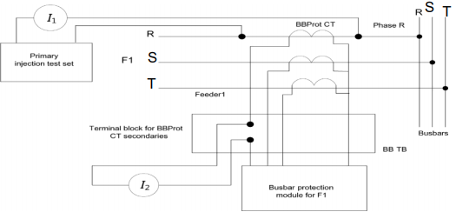
20.6.2 PRUEBA DE ESTABILIDAD DE INYECCIÓN PRIMARIA
1. Verificación de relación para un circuito de referencia
En esta prueba se define un circuito de referencia como alimentador F1, luego se verifica la polaridad de las conexiones del CT inyectando cada fase del CT con una corriente primaria, como se muestra en la Figura 20.6.2.
FIGURA 20.6.2 Prueba de relación para el circuito de referencia F1.
Luego se mide la lectura de I2 y I1. I1/I2 debe corresponder a la relación CT.
Repetir la última prueba para la relación de la fase S y la fase T.

Slide 27
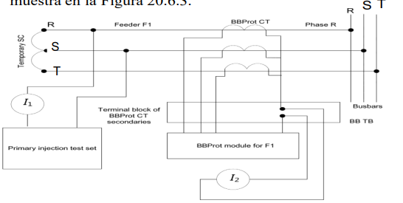
2. Puesta en fase del circuito de referencia CT
Como en la prueba de relación, se selecciona F1 (alimentador 1) como circuito de referencia, luego se verifica la polaridad correcta de los TC del alimentador de referencia inyectando una corriente a través de un equipo de prueba primario a través de dos fases, como se muestra en la Figura 20.6.3.
FIGURA 20.6.3 Verificación de polaridad para el circuito de referencia F1.
La polaridad correcta de la conexión del TC del circuito de referencia existe cuando la lectura de I2 en el circuito del neutro de los TC es cercano a cero, de lo contrario la polaridad no será la correcta y se debe revisar la conexión del TC y la conexión del punto estrella de los TC. Esta prueba se realiza con SC temporal de las fases R, S y B, como se muestra en la Figura 20.6.3.
Repetir la prueba anterior entre las fases S y B, luego entre las fases B y R. Todos deben leer unos pocos mA o cerca de cero para la polaridad correcta de la conexión del TC en el alimentador F1.
Para un circuito de sección de barra, se hace un SC

Slide 28
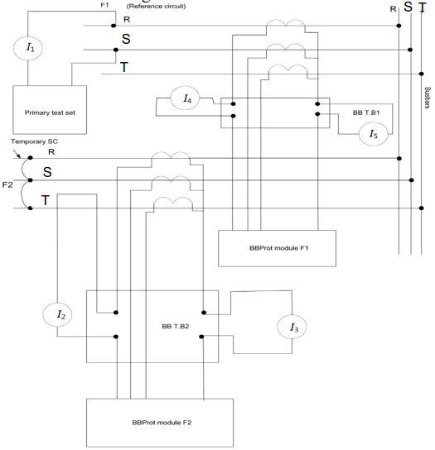
Ahora se tiene un circuito de referencia F1 verificado para la relación y polaridad, luego se verifica otros TC del circuito inyectando una corriente primaria entre el circuito de referencia y otros circuitos uno por uno como F2, como se muestra en la Figura 20.6.4.
FIGURA 20.6.4 Inyección primaria del alimentador del circuito de referencia F1 y del alimentador del circuito F2.
Entonces, comparando I2 y I4 para una verificación de proporción e I3 e I5 para una verificación de polaridad, se repite la prueba entre el circuito de referencia F1 y otros alimentadores F3 y F4.

Slide 29
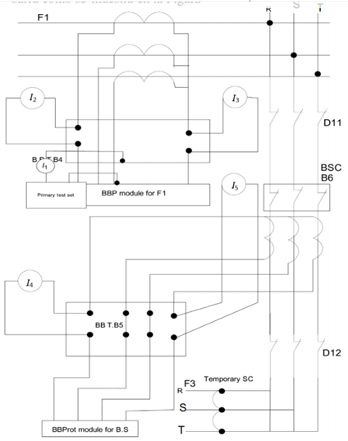
Para un circuito de sección de barra se hace temporalmente un SC en R, S, B en cualquier otro circuito y se verifica el circuito de referencia F1 y el circuito de
sección de barra con CT en el lado derecho de la sección de barra como se muestra en la Figura 20.6.5
FIGURA 20.6.5 Inyección primaria del circuito de referencia F1 y la sección de barra Sección de barra (BS).

Slide 30
3. Prueba de sensibilidad
Esta prueba es la misma que para la activación del módulo de relé, pero se realiza mediante inyección primaria para cada módulo. Por ejemplo, para un alimentador F1, se puede realizar durante la prueba de verificación de proporción como se describe en el punto 1 de la Sección 20.6.2.
4. Prueba de actuación
Esta prueba mide el tiempo de funcionamiento de BBProt, incluido el tiempo de disparo de los relés, y mide el tiempo de funcionamiento total para disparar el CB prácticamente en el esquema BBProt.
Las pruebas en Secciones 20.6.1 y 20.6.2 se repiten para la zona de verificación si se proporciona un CT separado para esta zona de verificación.
5. Prueba de supervisión del TC
Esta unidad es un relé de sobrecorriente y está configurada para monitorear el circuito diferencial para cada fase S para dar una alarma después de un retardo de aproximadamente 3 s cuando un circuito secundario del CT se detecta como abierto y para deshabilitar esa zona de la protección de barras. Esto se puede probar inyectando una corriente mayor que la configuración requerida durante 3 s y luego verificando el funcionamiento del relé al SC los cables de barra a los que está conectado este CT y poniendo esta zona defectuosa del CT fuera de servicio.

Slide 31
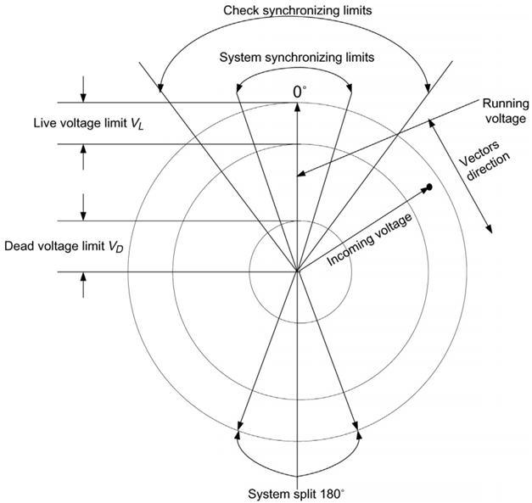
Subcapítulo 20.7 Pruebas y puesta en marcha de relés de Sincronización
20.7.1 INTRODUCCIÓN
Cuando hay dos partes de una red de u n sistema de potencia, cada una tiene una generación separada para conectarse entre sí. Esta conexión debe evitar cualquier daño a los componentes del sistema de potencia o cargas de choque.
La tensión, el ángulo de fase S la diferencia de frecuencia entre los dos sistemas conectados deben estar dentro de límites aceptables. Hay dos métodos para sincronizar:
1. Comprobar la sincronización
Cuando los dos sistemas están atados por un interruptor abierto, las dos frecuencias serán diferentes y la diferencia del ángulo de fase aumentará (deslizamiento lento).
2. Sincronización del sistema
Cuando los dos sistemas son asincrónicos, como islas de dos generaciones, la tasa de deslizamiento entre las dos frecuencias será alta. Luego se aplican los límites de sincronización del sistema. En este caso, el límite del ángulo de fase será estrecho y se permitirá el cierre del CB cuando la diferencia del ángulo de fase disminuya.
Referirse a Figura 20.7.1 para comprobar la sincronización y el funcionamiento de la comprobación del sistema.
Verificar los límites de sincronización:
ΔF = 50 mHz
ɸ=35 → 60 grados
FIGURA 20.7.1 Comprobación de las operaciones de verificación del sistema y sincronización.

Slide 32
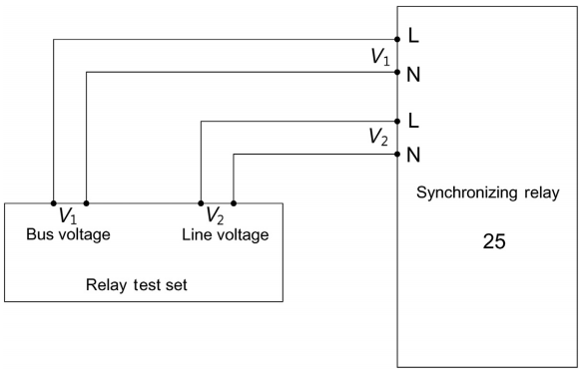
Límites de sincronización del sistema:
ΔF=125 mHz
ɸ = 10 grados
Cuando los dos sistemas están conectados fuera del límite permitido, puede suceder lo siguiente:
  Vibración para unidades generadoras;
  Carga repentina para estaciones generadoras cercanas;
  Un cambio repentino en la impedancia de la línea de transmisión del sistema eléctrico;
  Tensión viva: el límite de tensión al que se puede considerar que la línea está activada (energizada);
  Tensión muerta: el límite de tensión al que se puede considerar que la línea está deshabilitada.
  La sincronización del sistema a veces se denomina sincronización automática.
Los sistemas viejos aplicaban sincronización manual por sincronoscopio o método de lámparas, pero los nuevos aplican relés de sincronización digitales modernos para la operación de sincronización automática de un CB entre las dos partes o sistemas eléctricos.
20.7.2 PRUEBA DE RELÉ DE SINCRONIZACIÓN
Una conexión de relé se muestra en la Figura 20.7.2, dónde:
  V1 = tensión de funcionamiento;
  V2 = tensión de entrada.
Los ajustes son:
  ΔF=20 mHZ
  Δɸ=30 grados
  ΔV=10% de la tensión de bloqueo=45% Vn
  Línea viva = 55% Vn
  Linea muerta = 25% Vn
  Barra viva = 55% Vn
  Barra muerta = 25% Vn
Conectar el circuito como se muestra en la Figura 20.7.2
luego realizar las siguientes pruebas.
FIGURA 20.7.2 Conexiones de prueba de relés síncronos.

Slide 33
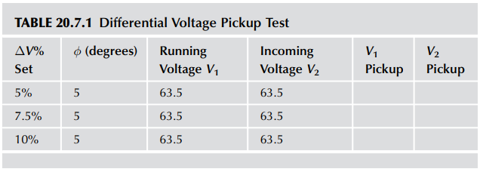
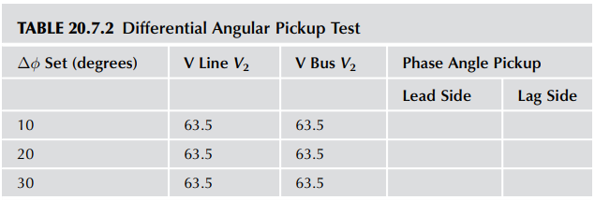
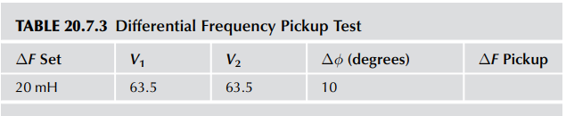
1. Prueba de pickup de tensión del diferencial
V como tensión de funcionamiento con un ángulo fijo de = 5 grados entre las dos tensiones. Luego Inyectar la tensión entrante con el relé configurado para ΔV55% y Verificar el valor de activación para la tensión de funcionamiento y el valor de activación de la tensión de entrada. Repetir los últimosInyectar una tensión fijo de pasos para ΔV=7.5% y ΔV=10% y completar la Tabla 20.7.1.
2. Prueba de pickup angular del diferencial
Inyectar la tensión de funcionamiento (tensión del barra) y la tensión de entrada (tensión de línea) en diferentes ángulos de fase, luego verificar el valor de activación del ángulo de fase como se muestra en Tabla 20.7.2.
Esto será a F fijo, lo que significa ΔF= 0.
3. Pickup de frecuencia del diferencial
Inyectar V1 y V2 a Δɸ=10 grados fijo, luego Verificar el ΔF= Ajuste de 20 mHZ y completar Tabla 20.7.3.

Slide 34
4. Prueba de tensión de bloqueo
Reduzca la tensión del barra y la tensión de línea al 45% de Vn → 28.575 V. Luego, verificar que el relé bloqueará la operación a este nivel de tensión e inferior, y que operará por encima de esta tensión.
5. Verificar el monitor de tensión viva y muerta de barra y tensión de línea
Esta función monitorea la tensión entrante y de funcionamiento y considera la línea viva para tensiones superiores al 55% Vn y considera la línea muerta para
tensiones inferiores al 25%Vn. Lo mismo se aplica al monitor de tensión del barra. Esta característica permite omitir la operación de sincronización para condiciones muertas de la línea o el barra.

Slide 35
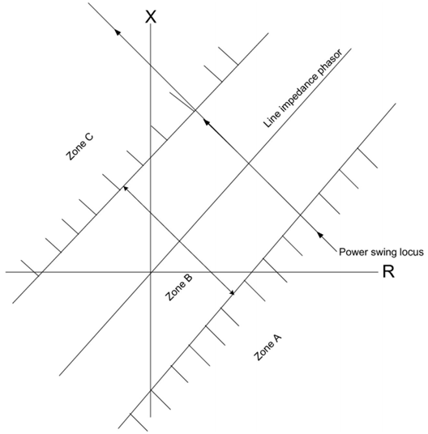
Subcapítulo 20.8 Prueba y puesta en marcha de relés de fuera de sincronismo (Out-of-Step Protección)
20.8.1 INTRODUCCIÓN
Este relé utiliza una característica de relé de ohmios para detectar la condición de oscilación de potencia y para disparar el sistema y aislarlo en ciertos puntos (esquema de disparo fuera de sincronismo) (ver Figura 20.8.1).
FIGURA 20.8.1 Locus de oscilación de potencia en un diagrama de impedancia RX.
Cuando la impedancia pasa de la zona A a la zona B a la zona C, esto se considera un cambio de potencia y se producirá un disparo.
Sin embargo, cuando la impedancia pasa de la zona A a la zona B solamente o de la zona C a la zona B solamente, esto se considera una falla externa y no se producirá ningún disparo.

Slide 36
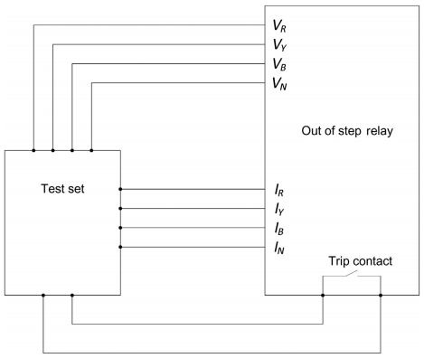
20.8.2 CONEXIÓN DE RELÉ
Ver lo siguiente (Figura 20.8.2), para conexiones de prueba de relé desfasadas
FIGURA 20.8.2 Conexiones de prueba de relé desfasadas.
20.8.3 PROCEDIMIENTO DE PRUEBA
Al inyectar una corriente fija de 1 o 2 A, el valor de la tensión inyectado se cambia para simular las siguientes condiciones y la respuesta del relé se verifica de la siguiente manera:
La impedancia pasa de ZA → ZB →ZC → actuación;
La impedancia pasa de ZC → ZB → ZA → actuación;
La impedancia pasa de ZA → ZB → no actuación;
La impedancia pasa de ZC → ZB → no actuación.

